Slide 1
«Бути здоровими – це здорово»
Руськополянський заклад загальної середньої освіти І–ІІІ ступенів №2
Руськополянської сільської ради
Проєкт підготувала учениця 10-го класу Литвин Юлія

Slide 2
Здоров'я – найдорожчий скарб
Власне, це є 100% правда… Про це можна написати цілу книгу, а можна сказати все однією фразою:
«Бути здоровими – це здорово!»

Slide 3
Турбота про здоров'я – обов'язок кожного.
Відомо, що стан здоров'я лише на 10 % залежить від системи охорони здоров'я. Решта 90% припадає: на екологію, спадковість та найбільше – на умови способу життя. Видатний вчений Амосов зазначив :”У більшості хвороб винна не природа, не суспільство, а сама людина. Щоб бути здоровим, потрібні власні зусилля»

Slide 4
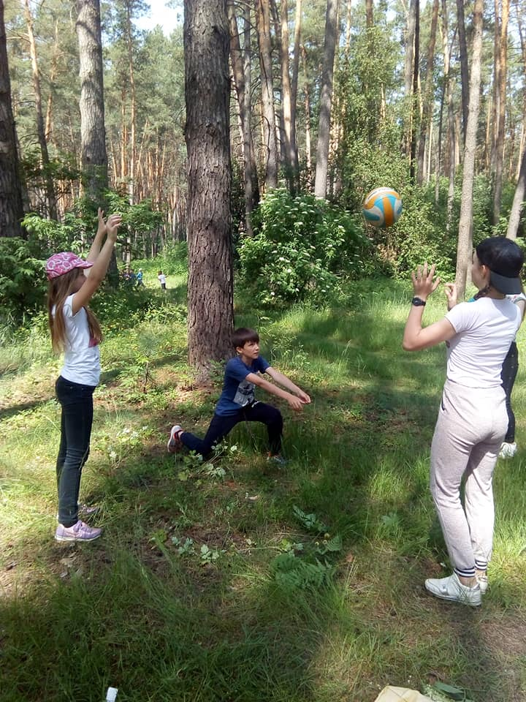
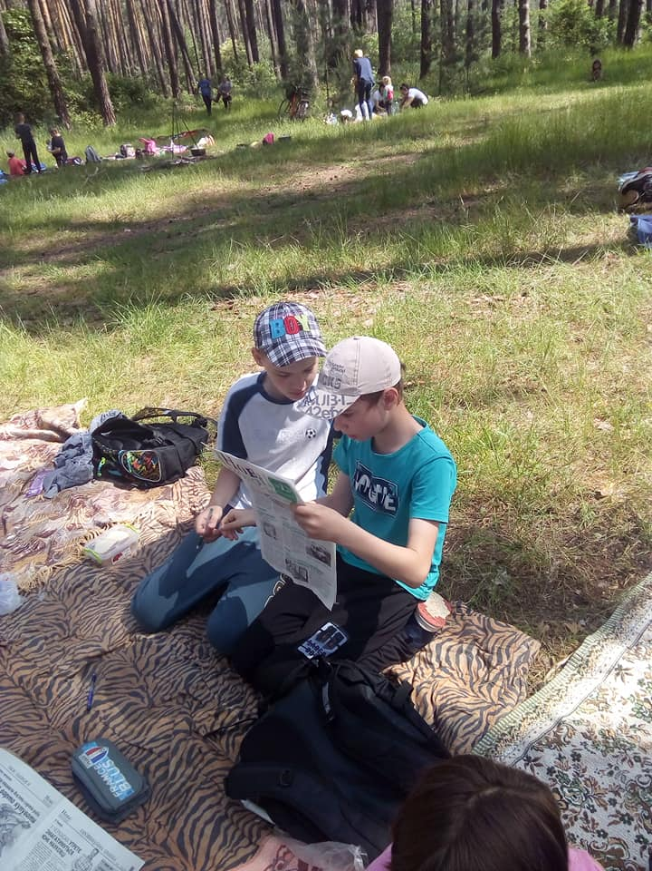
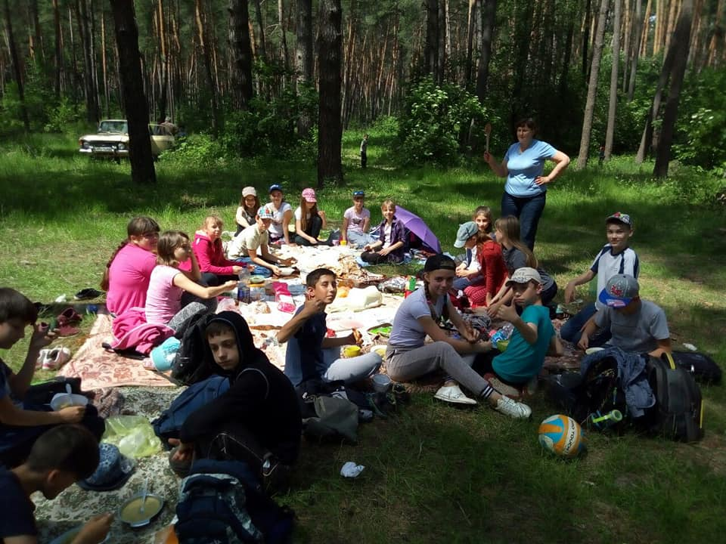
Відпочинок для здоров’я

Slide 5
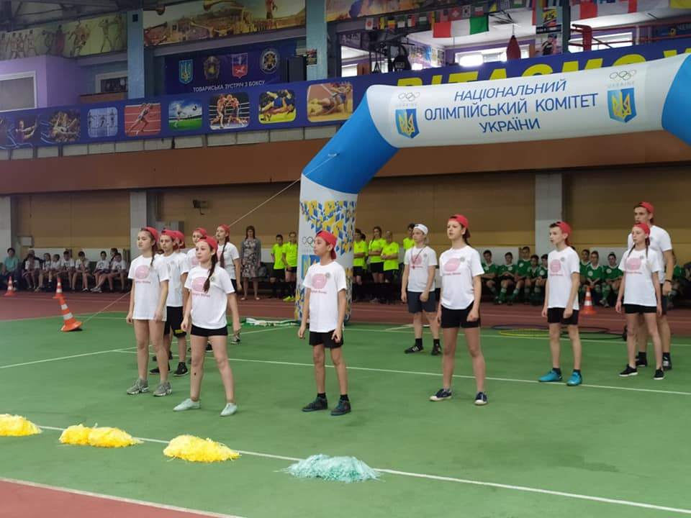
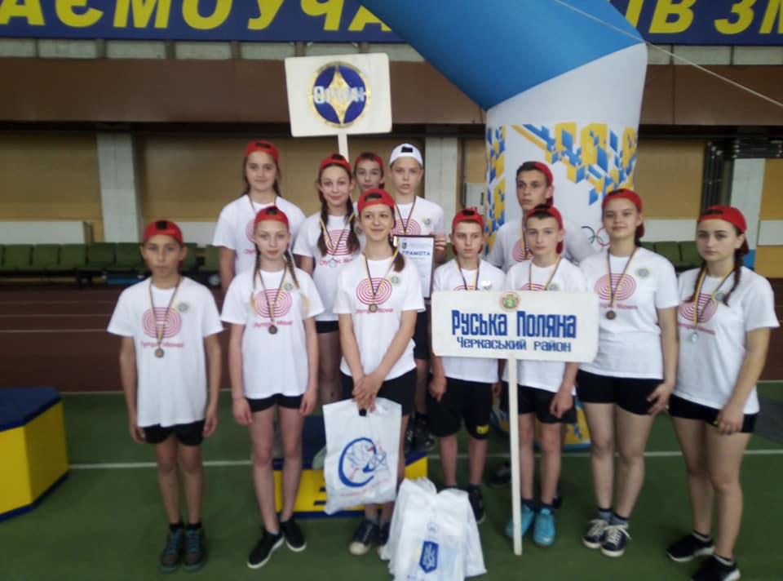
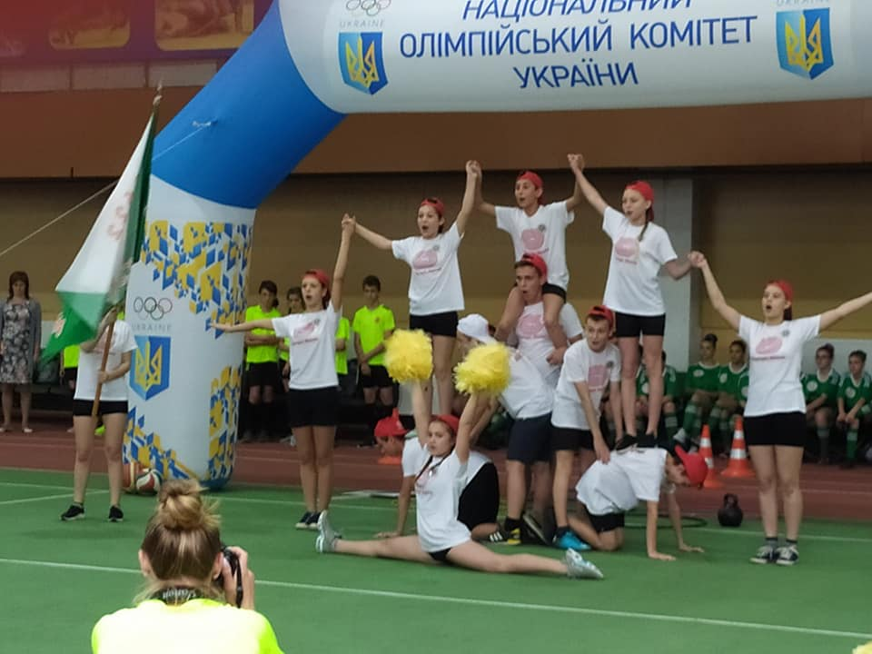
Спорт- це сила

Slide 6
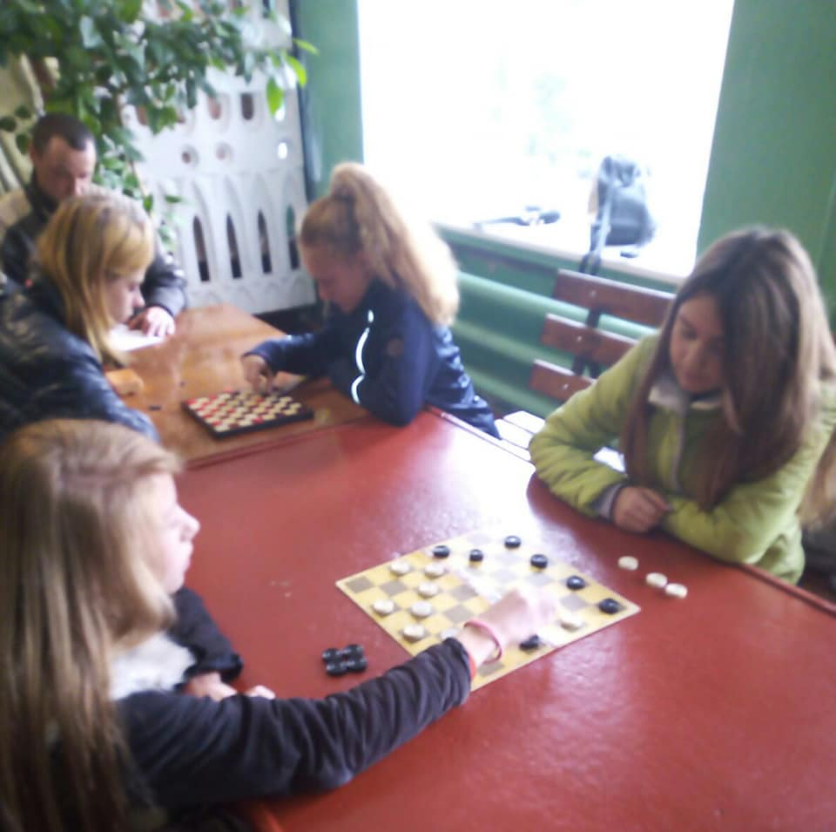
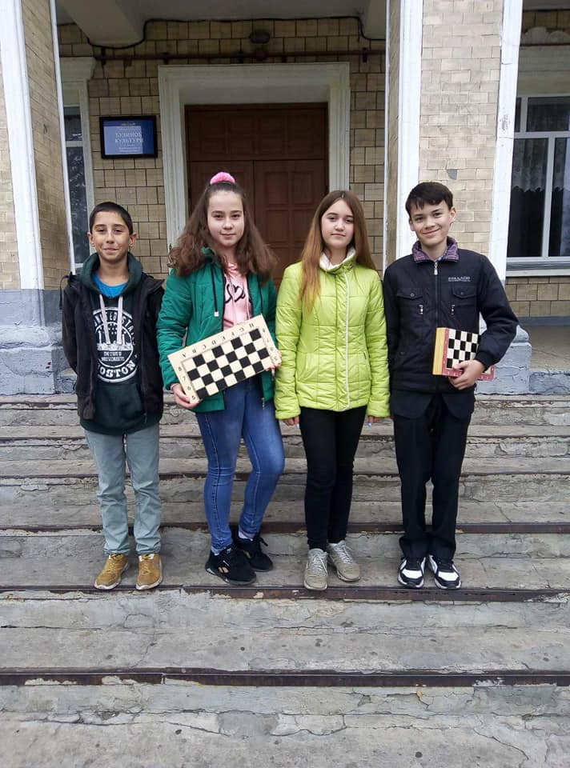
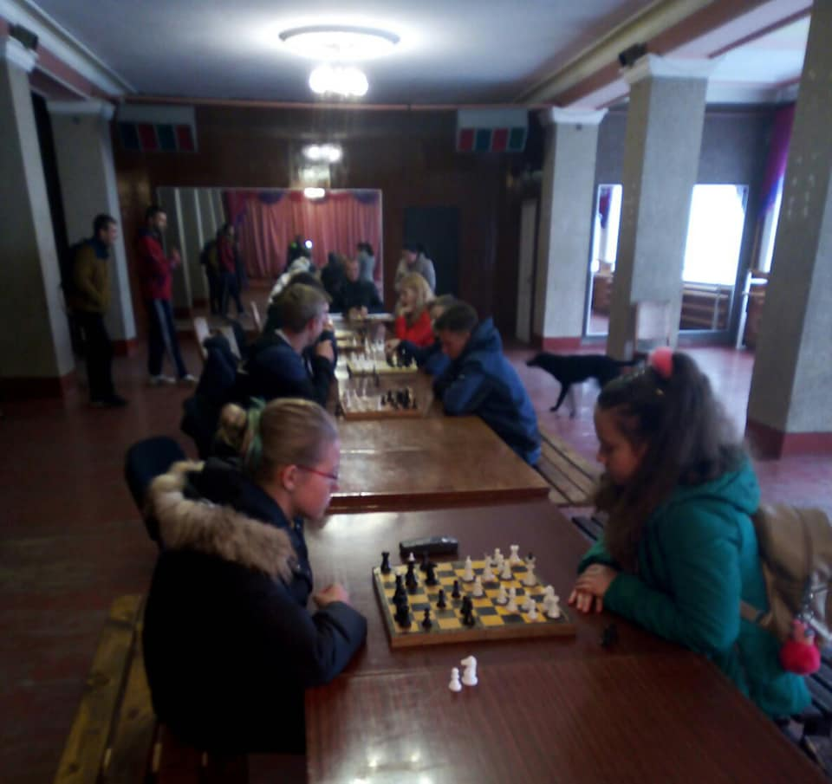

Slide 7
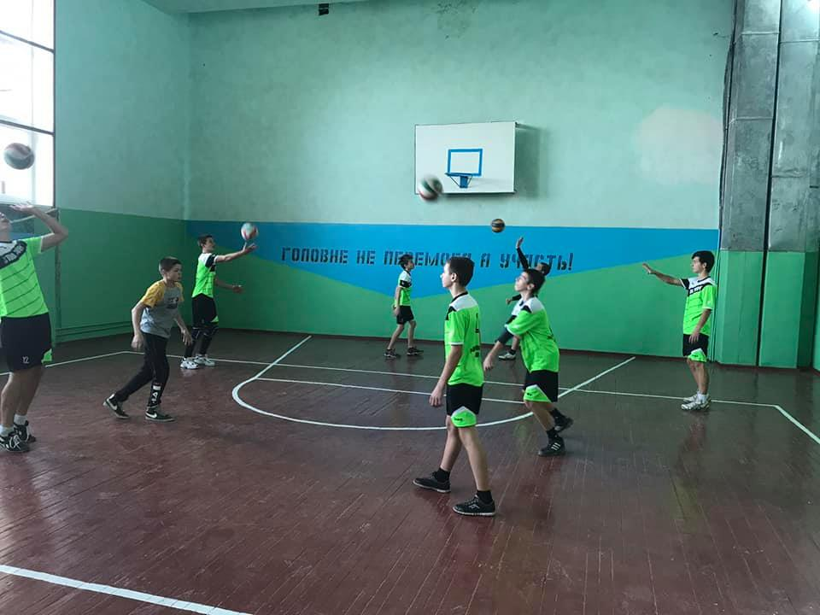
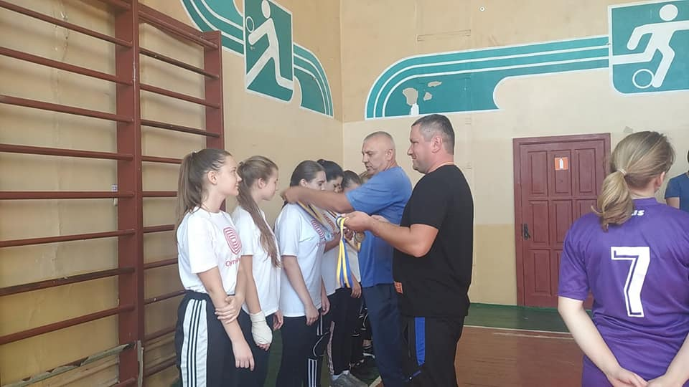
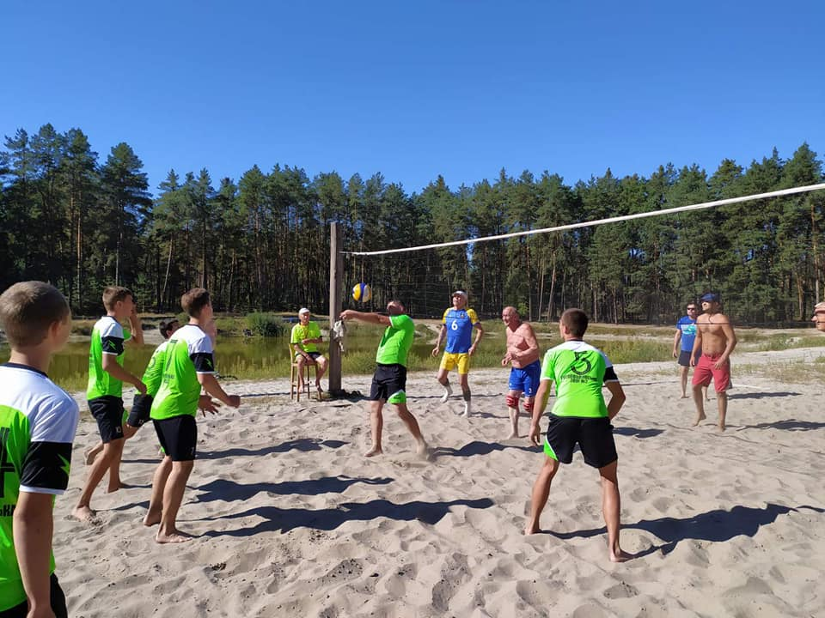
Ні дня без спорту

Slide 8
Здоров’я – це ранок зі свіжим повітрям, Це сонце, що гріє ласкаво й привітно. Здоров’я – смак свіжих ягід дозрілих, Це спорт, що дає нам наснагу і силу.

Slide 9
Дякую за увагу!
Будьте здорові!

